Slide 1

알고리즘 문제 해설
인터넷 및 게임공학 연구실 세미나
발표자 : 이신우
일시 : 2019/05/02
내용 : 백준 1149번 : RGB거리

Slide 2




#1149 RGB거리
다이나믹 프로그래밍
문제 링크 : https://www.acmicpc.net/problem/1149

Slide 3
문제
RGB거리에 사는 사람들은 집을 빨강, 초록, 파랑 중에 하나로 칠하려고 한다.
또한, 그들은 모든 이웃은 같은 색으로 칠할 수 없다는 규칙도 정했다.
집 i의 이웃은 집 i-1과 집 i+1이다.
각 집을 빨강, 초록, 파랑으로 칠할 때 드는 비용이 주어질 때,
모든 집을 칠할 때 드는 비용의 최솟값을 구하는 프로그램을 작성하시오.
I-1 | I | I+1
I-1 | I

Slide 4
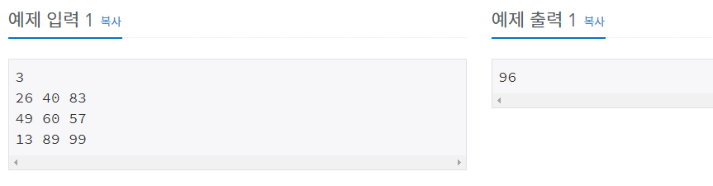
문제
입력 : 첫째 줄에 집의 수 N이 주어진다.
둘째 줄부터 N개의 줄에 각 집을 빨강, 초록, 파랑 순서대로 칠하는 비용이 주어진다.
출력 : 첫째 줄에 모든 집을 칠할 때 드는 비용의 최솟값을 출력한다.
3 //집의 수 |  |  | 선택
26 | 40 | 83 | ➔26
49 | 60 | 57 | ➔57
13 | 89 | 99 | ➔13
합 : 96

Slide 5
다이나믹 프로그래밍의 적용
- 조건 1 : i-1에서 선택한 색을 고르면 안됨
- 조건 2 : 조건1을 만족하면서, 비용의 합을 최소로 만들어라.
- 점화식 -
Cost[i][0] = min{Cost[i-1][1], Cost[i-1][2]} + house[i][0];
Cost[i][1] = min{Cost[i-1][0], Cost[i-1][2]} + house[i][1];
Cost[i][2] = min{Cost[i-1][0], Cost[i-1][1]} + house[i][2];

Slide 6
주의
매순간 최선의 선택을 고르는 그리디 알고리즘으로는 해결할 수 없음.
➔ 선택이 stable하지 않으므로 적용이 불가능함. 외판원 순회문제가 대표적
반례)
3 //집의 수 |  |  | 그리디 | 다이나믹
1 | 20 | 30 | ➔1 | ➔1
50 | 5 | 6 | ➔5 | ➔6
9 | 3 | 7 | ➔7 | ➔3
정답 :10 |  |  | 합 : 13 | 합 : 10
오답 :13

Slide 7
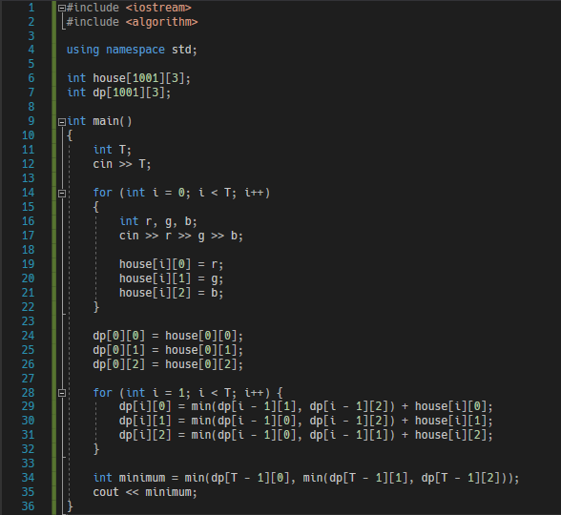
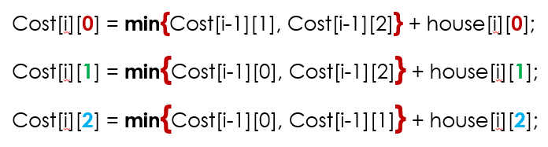
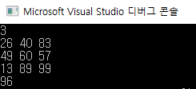
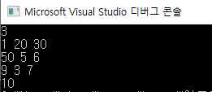
1149.cpp
- 실행결과 -
// 초기화
정답 : 96
// 점화식
정답 : 10

